Slide 1
vaste kosten variabele kosten productiecapaciteit arbeidsproductiviteit mvo
6.4 Meer of minder productie?

Slide 2
Vaste of variabele kosten
Vaste kosten
De totale kosten zijn niet afhankelijk van de productie.
Voorbeelden: Huur gebouw, reclame, verzekeringen
Variabele kosten
De totale kosten veranderen als de productie verandert.
Voorbeelden: Elektriciteit machines, grondstoffen, verpakkingen
Hoe zit het met personeelskosten?

Slide 3
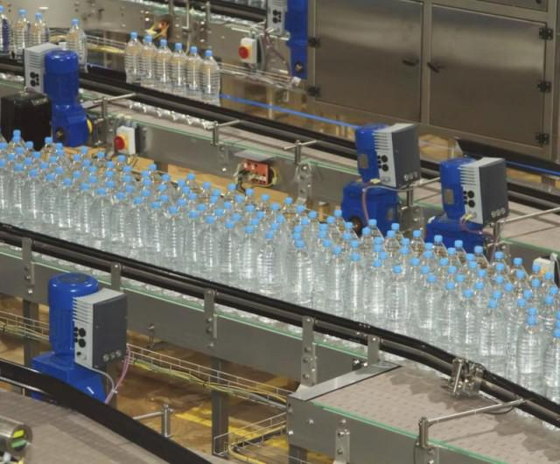
Productiecapaciteit
Maximale hoeveelheid producten die gemaakt kan worden
Kan veranderen door:
Meer personeel
Meer machines
Langere werkweek

Slide 4
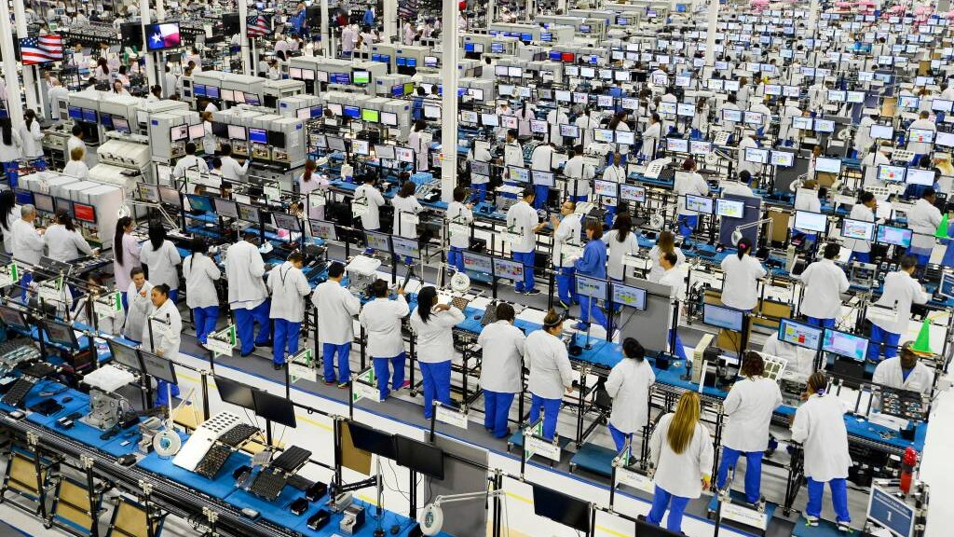
Arbeidsproductiviteit
Hoeveel kan 1 werknemer in een bepaalde tijd maken?
Deel de productie door het aantal mensen en aantal gewerkte uren
Kan veranderen door:
Mechanisatie/ automatesering
Arbeidsverdeling/ specialisatie
Scholing
Prestatieloon
Betere werkomstandigheden/ sfeer

Slide 5
Maatschappelijke opbrengsten
Welke voordelen heeft het voor de samenleving?
Meer productie → meer werkgelegenheid → meer inkomen → meer welvaart

Slide 6
Maatschappelijke kosten
Welke nadelen heeft het voor de samenleving?
Meer productie → meer vervuiling → meer kosten → meer belasting betalen

Slide 7
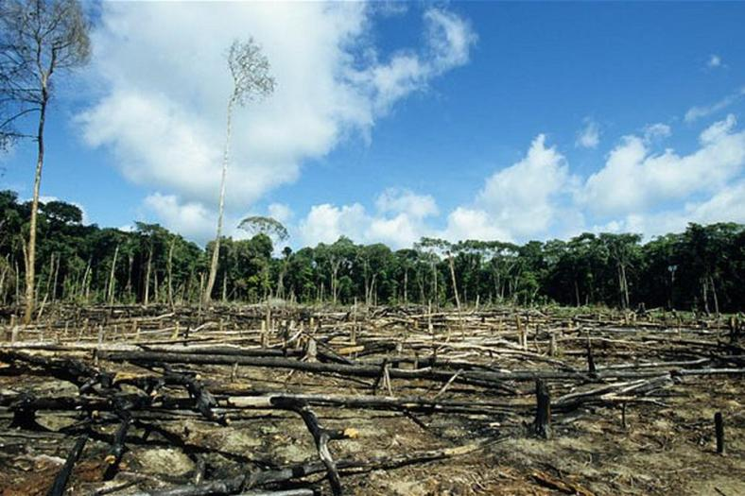
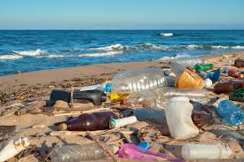
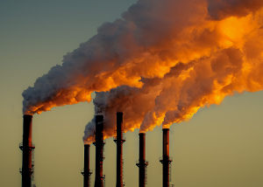
Maatschappelijk verantwoord ondernemen (MVO)
Bij de productie wordt rekening gehouden met de gevolgen voor mens en milieu
De vervuiler betaalt

Slide 8
Aan de slag!
Nu maken opgaven 1 t/m 11 (bladzijde 172)
Nakijken gemaakte opgaven met rode pen/ potlood.
Opgaven 2, 3c, 8a en 9c mag je in je boek maken.
Wat moet je nu kunnen?
Je kunt de productiekosten in twee groepen verdelen.
Je weet wat de productiecapaciteit kan beïnvloeden.
Je kunt rekenen met de arbeidsproductiviteit.
Je weet hoe bedrijven maatschappelijk verantwoord kunnen ondernemen.

